Slide 1
О мерах по социальной поддержке студентов МИЭМ НИУ ВШЭ в 2016 /2017 учебном году
Материалы к заседанию Ученого Совета МИЭМ НИУ ВШЭ
17.01.2017г.

Slide 2
Статистические данные (бюджет)
Общее количество обучающихся – 1520
Из них получающих стипендии:
академическую – 782
социальную – 138
Правительства г. Москвы – 28
По ПП РФ №945 - 70
По ПП РФ №679 - 41
Получили материальную помощь:
до 31.12.2015г. - 60
Получающие материальную поддержку от Правительства Москвы – 36

Slide 3
Распределение контингента обучающихся на 16.01.2017
Бюджетники
По договору оказания платных образовательных услуг

Slide 4
Выплата государственной академической стипендии (ГАС) на 16.01.2017 (бакалавры)
1.ВСЕГО студентов (бюджет)
2.Получающих ГАС

Slide 5
Выплата государственной академической стипендии (ГАС) на 16.01.2017 (магистры)
1.ВСЕГО студентов (бюджет)
2.Получающих ГАС

Slide 6
Распределение социальной стипендии по категориям (на 01.01.2017г.)
1. Малоимущие (доход
ниже прожиточного)
2. Студенты-Чернобыльцы
3. Студенты-сироты
4. Студенты - инвалиды

Slide 7
Назначение повышенной государственной академической стипендии (ПГАС) студентам МИЭМ НИУ ВШЭ (на 12.2016г.)
1.Другие факультеты НИУ ВШЭ
2.МИЭМ (70 человек)
ПГАС МИЭМ по видам деятельности:
1.Учебная
2.Научная
3.Общественная
4.Культурно-творческая
5.Спортивная

Slide 8
Распределение материальной помощи по категориям (выплачено до 31.12.2016г)
1.Компенсация лечения (по чекам)
2.Студенты-сироты – (20000 руб.)
3.Студент из СНГ (Малоимущая семья) (по 23000 руб.)
4.Алообеспеченные студенты (10000-15000 руб.)
5.По смерти близкого родственника (по 30000 руб.)
6.По рождению ребенка (30000 руб.)

Slide 9
Распределение материальной поддержки малообеспеченным студентам от Правительства Москвы по категориям (квота МИЭМ = 36, 1200руб. в месяц)
Сироты
Неполная семья
Многодетная семья
Студенты-Чернобыльцы
Студенты с детьми
Родители инвалиды
Студенты инвалиды с детства
Студентка - Одинокая мать

Slide 10
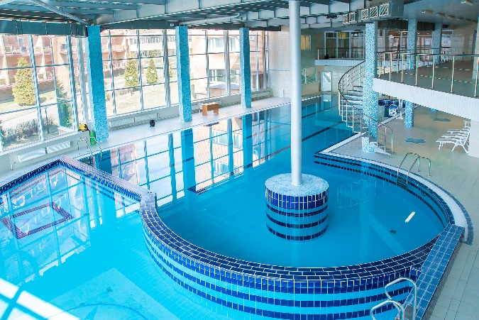
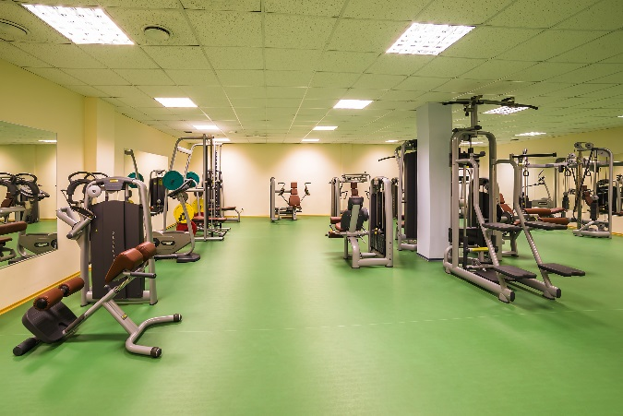
Зимний отдых студентов МИЭМ (д/о «Голубая речка») (январь 2017г. - 19 студентов)

Slide 11
Спасибо за внимание!

